Slide 1

Quem nunca...

Slide 2
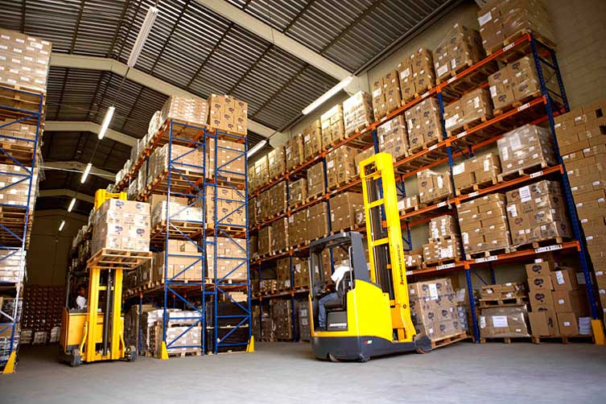
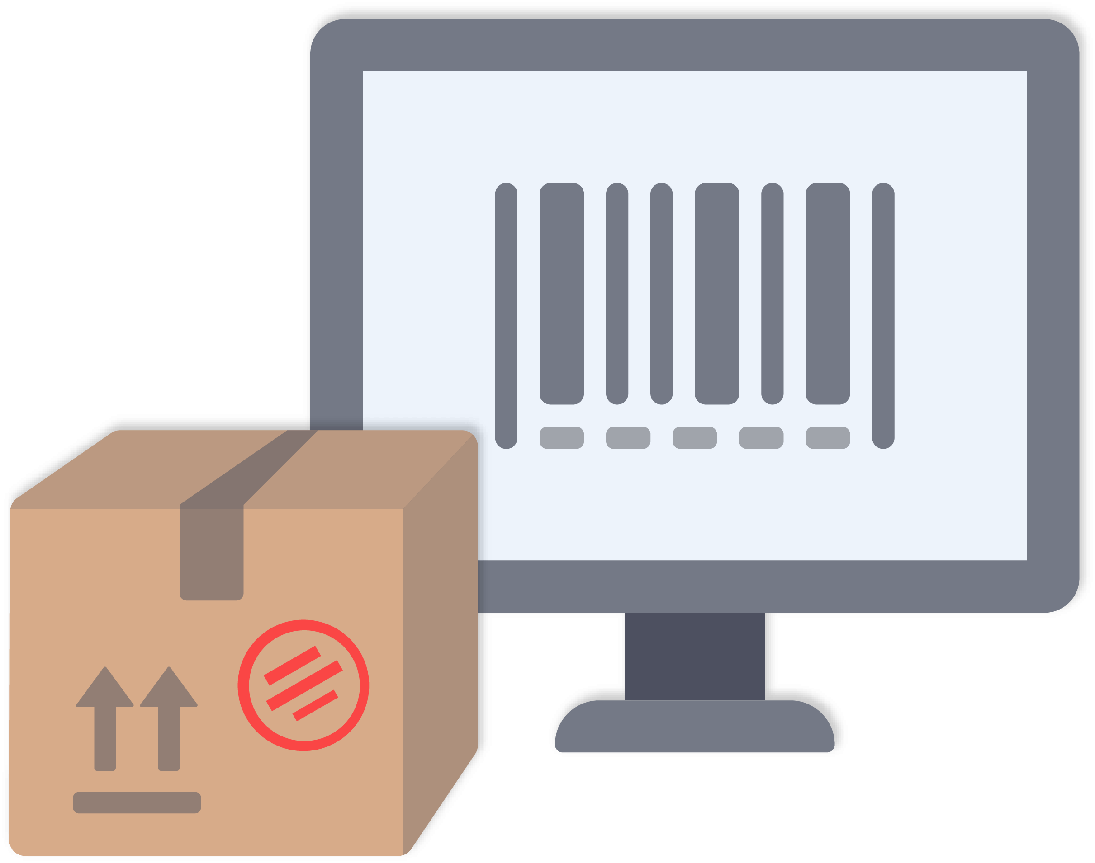



• Localização Incorreta
• Falha Humana
X

Slide 3

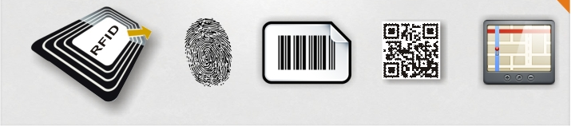
Solução:
• Mapeamento 3D
• Monitoramento por câmeras inteligentes
• Smart-Tag, Sensores
• Gamefication

Slide 4

Dados :
• Custo de Exploração: R$ 2.1 Bi
• Perdas com Paradas Não Programadas: R$ 4.7 Bi
• Gastos Com Estoque: R$ 7.2 Bi

Slide 5
Economia de tempo
&
Até 20% de otimização no gasto com o estoque

Slide 6
Group: 8

Slide 7







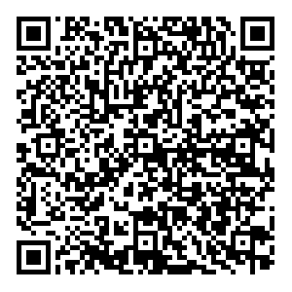
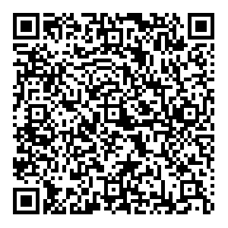

Aurelio Vulcão
Felipe Licca
Leonardo Pereira
Bruno Assis
Rodrigo Rocha

